Slide 1

LABORATORIO DE MEDICIONES

Slide 2
LABORATORIO DE MEDICIONES
CÁLCULO DE LA RESISTENCIA DERIVADORA O SHUNT APLICADA
A INSTRUMENTOS
MAGNETO-ELÉCTRICOS

Slide 3
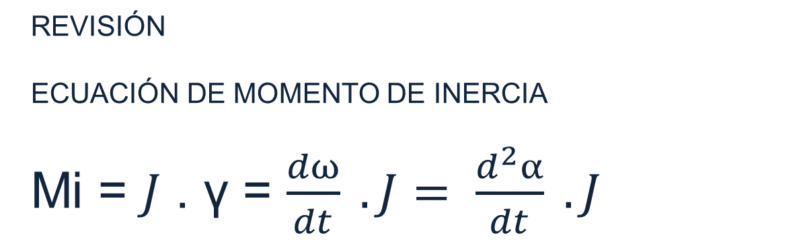
LABORATORIO DE MEDICIONES
REVISIÓN
ECUACIÓN DE MOMENTO DE INERCIA
Mi = $J$ . γ = $\frac{dω}{dt} . J= \frac{d^{2}α}{dt} .J$
Mi = M . K . θ

Slide 4
LABORATORIO DE MEDICIONES
AMPLIACIÓN DEL RANGO DE MEDIDA
EN AMPERÍMETROS SHUNT O DERIVADOR
EN VOLTÍMETROS MULTIPLICADOR
RECORDEMOS QUE LA CORRIENTE POR LA BOBINA MÓVIL ESTÁ LIMITADA A 1 A

Slide 5
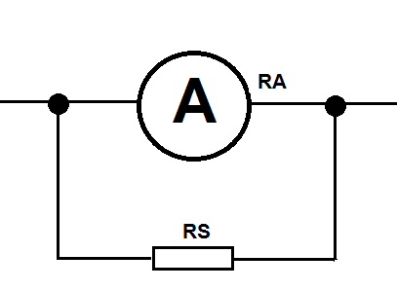
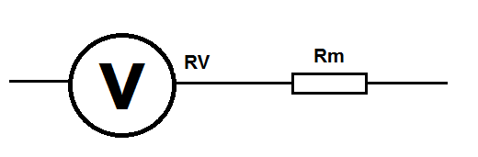
LABORATORIO DE MEDICIONES
SHUNT
MULTIPLICADOR

Slide 6
LABORATORIO DE MEDICIONES
RESISTENCIAS DE PRECISIÓN
COEFICIENTE ALFA NEGATIVO
CONSTRUÍDAS DE MANGANINA O CONSTANTÁN
COBRE-MAGNESIO-NIQUEL
45 a 50 μΩ x cm 2 a 3 μV x °C
ANTES SE USABA EL THERLO – SUSTITUYE EL NIQUEL POR ALUMNIO

Slide 7
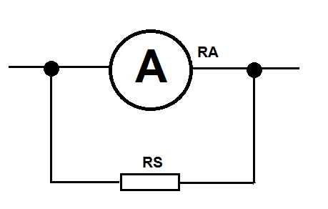
LABORATORIO DE MEDICIONES
IA
I
IS
IS = I – IA
IS . RS = IA . RA
RS = IA . RA / IS
DIVIDO POR IA

Slide 8
LABORATORIO DE MEDICIONES
I / IA = n FACTOR DE AMPLIFICACIÓN DEL SHUNT
LUEGO,
RS = RA / n -1

Slide 9
LABORATORIO DE MEDICIONES
UTN-INSPT ©2020
LABORATORIO DE MEDICIONES
LIC. RICARDO DEFRANCE
ricardo.defrance@inspt.utn.edu.ar

